Slide 1

Programação Orientada a Objetos
Polimorfismo
Classes e Métodos Abstratas
Prof. Paulo Viniccius Vieira
paulo.vieira@faculdadeimpacta.com.br

Slide 2
Polimorfismo
A Programação Orientada a Objetos se baseia em 4 pilares:
Abstração:
Processo de representar entidades do mundo real
Encapsulamento:
Permite Ocultar detalhes internos de uma classe
Herança:
Facilita o reuso do código
Polimorfismo:
Possibilidade de um objeto se comportar de diferentes formas
Notes:
em Python os tipos nativos da linguagem são classes (int, float, str e bool).
Definir um novo tipo de dado classe é basicamente criar

Slide 3
Polimorfismo
Polimorfismo é um conceito muito importante dentro da programação.
Refere-se a possibilidade de uma entidade (método, operador ou objeto) de um determinado tipo de dado ser utilizada para representar diferentes tipos de dados em diferentes cenários.
Notes:
em Python os tipos nativos da linguagem são classes (int, float, str e bool).
Definir um novo tipo de dado classe é basicamente criar

Slide 4
Polimorfismo
O polimorfismo não ocorre somente na POO.
Pode ocorrer em programação estruturada.
Na POO, o polimorfismo permite que objetos se comportem de acordo com a classe à qual pertencem, ou de acordo com uma superclasse mais genérica.
O objeto se comporta de formas diferentes.
Notes:
em Python os tipos nativos da linguagem são classes (int, float, str e bool).
Definir um novo tipo de dado classe é basicamente criar

Slide 5
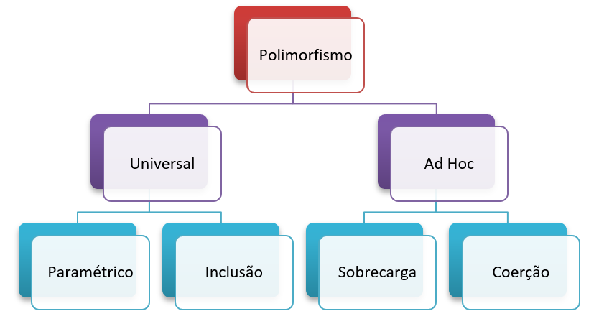
Polimorfismo
Tipos de Polimorfismo:
A Taxonomia de Cardelli e Wegner classifica o polimorfismo em 4 tipos:
Paramétrico
Inclusão
Sobrecarga
Coerção
Notes:
em Python os tipos nativos da linguagem são classes (int, float, str e bool).
Definir um novo tipo de dado classe é basicamente criar

Slide 6
Polimorfismo
Polimorfismo de Sobrecarga (overloading):
Funções com o mesmo nome e quantidade e tipos de argumentos de entrada diferentes
A seleção da função depende dos parâmetros que são passados para ela.
Não existe na linguagem Python
Python não permite a sobrecarga de funções
// Exemplo na linguagem Java
int funcao(int a){
System.out.println(a);
}
int funcao(int a, int b){
System.out.println(a + b);
}
funcao(2); // chama a primeira função
funcao(2, 3); // chama a segunda função
Notes:
em Python os tipos nativos da linguagem são classes (int, float, str e bool).
Definir um novo tipo de dado classe é basicamente criar

Slide 7
Polimorfismo
Polimorfismo Paramétrico:
Uma função ou um tipo de dado pode ser escrito de forma genérica para que ele possa manipular valores de diferentes tipos da mesma forma.
Não existe na linguagem Python.
Ocorre apenas em linguagens tipadas
Chamadas de generics em Java e C#
Notes:
em Python os tipos nativos da linguagem são classes (int, float, str e bool).
Definir um novo tipo de dado classe é basicamente criar

Slide 8
Polimorfismo
Polimorfismo de Coerção (coercion):
Acontece quando um tipo primitivo ou um objeto é ‘convertido’ em outro tipo
Essas conversões podem ser implícitas(são feitas automaticamente) ou explícitas.
Um exemplo de coerção bem comum é de um número inteiro que é convertido em ponto flutuante, e vice-versa
a = 2 + 4.5 # coerção implícita do inteiro '2' para float
print(a) # 6.5
b = int(3.75) # coerção explícita do float '3.75' para inteiro
print(b) # 3
Notes:
em Python os tipos nativos da linguagem são classes (int, float, str e bool).
Definir um novo tipo de dado classe é basicamente criar

Slide 9
Polimorfismo
Polimorfismo de Inclusão (Subtyping):
É o tipo de polimorfismo mais utilizado em POO.
Ocorre quando uma subclasse sobrescreve algum método da superclasse.
A classe-filha sobrescreve o método que foi herdado da classe-mãe
Notes:
em Python os tipos nativos da linguagem são classes (int, float, str e bool).
Definir um novo tipo de dado classe é basicamente criar

Slide 10
Polimorfismo de Inclusão (Subtyping)
class Animal:
def __init__(self, nome):
self.nome = nome
def comer(self):
print("Animal Comendo")
class Cachorro(Animal):
def __init__(self, nome, raca):
super().__init__(nome)
self.raca = raca
def comer(self):
print("Cachorro", self.nome, "Comendo")
class Papagaio(Animal):
pass
cachorro = Cachorro("Rex", "Rottweiler")
cachorro.comer() # Cachorro Rex Comendo
papagaio = Papagaio("Zé")
papagaio.comer() # Animal Comendo
Método comer foi
sobrescrito na classe-filha
Notes:
em Python os tipos nativos da linguagem são classes (int, float, str e bool).
Definir um novo tipo de dado classe é basicamente criar

Slide 11
Duck Typing
Duck typing (tipagem do pato) é um estilo de codificação de linguagens dinâmicas onde o tipo de uma variável não importa, contanto que seu comportamento seja o esperado.
O nome "tipagem de pato" vem da expressão "se anda como pato, nada como um pato e faz quack como um pato, então provavelmente é um pato".
Quando criamos uma função em Python, o tipo do parâmetro não é importante, o que realmente importa é se esse parâmetro vai possuir os métodos e atributos esperados
Notes:
em Python os tipos nativos da linguagem são classes (int, float, str e bool).
Definir um novo tipo de dado classe é basicamente criar

Slide 12
Duck Typing
class Papagaio:
def __init__(self, nome):
self.nome = nome
def comer(self):
print("O papagaio está comendo")
class Cachorro:
def __init__(self, nome, raca):
self.nome = nome
self.raca = raca
def comer(self):
print("O cachorro está comendo")
papagaio = Papagaio("Zé")
cachorro = Cachorro("Rex", "Rottweiler")
lista = [papagaio, cachorro ]
def tem_fome(animal):
animal.comer()
for a in lista:
tem_fome(a)
Espera-se que o parâmetro animal seja um objeto Papagaio ou Cachorro
Notes:
em Python os tipos nativos da linguagem são classes (int, float, str e bool).
Definir um novo tipo de dado classe é basicamente criar

Slide 13
Classes e Métodos Abstratos

Slide 14
Classes Abstratas
Classe Abstrata é uma classe que não pode ser instanciada, ou seja, não gera objetos.
Geralmente são utilizadas para definir uma estrutura básica para suas classes filhas.
Classe Concreta é uma classe que pode ser instanciada diretamente, ou seja, pode gerar objetos.
Classes que utilizamos até agora
Notes:
em Python os tipos nativos da linguagem são classes (int, float, str e bool).
Definir um novo tipo de dado classe é basicamente criar

Slide 15
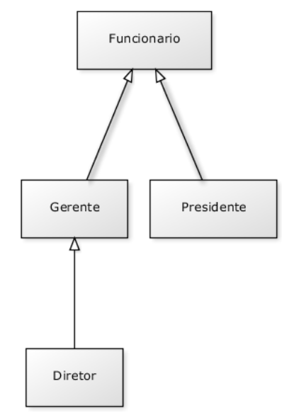
Classes Abstratas
Exemplo: Numa hierarquia de classes, todas as classes concretas podem ser instanciadas
Nesse exemplo, podemos criar objetos das classes Funcionario, Gerente, Presidente e Diretor
Notes:
em Python os tipos nativos da linguagem são classes (int, float, str e bool).
Definir um novo tipo de dado classe é basicamente criar

Slide 16
Classes Abstratas
Exemplo: Se a classe Funcionario for abstrata, ela não poderá ser instanciada.
Nesse caso, somente poderíamos criar objetos das classes-filhas Gerente, Presidente e Diretor
Notes:
em Python os tipos nativos da linguagem são classes (int, float, str e bool).
Definir um novo tipo de dado classe é basicamente criar

Slide 17
Classes Abstratas
A decisão de transformar uma classe em abstrata depende do domínio do problema.
Em um determinado sistema pode fazer sentido ter um determinado objeto.
E em outro sistema, esse mesmo objeto pode não fazer sentido.
Notes:
em Python os tipos nativos da linguagem são classes (int, float, str e bool).
Definir um novo tipo de dado classe é basicamente criar

Slide 18
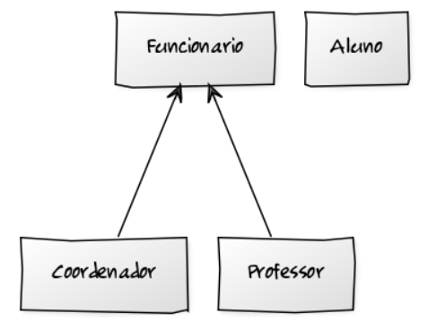
Classes Abstratas
Uma classe abstrata pode servir para agrupar informações comuns às classes filhas, quando não faz sentido existir na aplicação objetos instanciados diretamente dela.
Não há uma relação de herança entre Funcionario e Aluno.
Porém eles possuem características em comum.
Notes:
em Python os tipos nativos da linguagem são classes (int, float, str e bool).
Definir um novo tipo de dado classe é basicamente criar

Slide 19
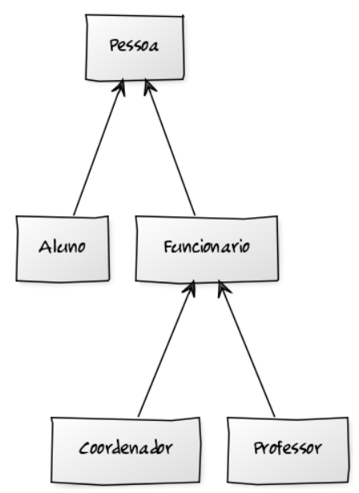
Classes Abstratas
Uma classe abstrata pode servir para agrupar informações comuns às classes filhas, quando não faz sentido existir na aplicação objetos instanciados diretamente dela.
Características em comum do Funcionario e Aluno podem ser colocadas na classe Pessoa.
Porém não faz sentido ter um objeto Pessoa no sistema (Pessoa pode ser então uma classe abstrata).
Notes:
em Python os tipos nativos da linguagem são classes (int, float, str e bool).
Definir um novo tipo de dado classe é basicamente criar

Slide 20
Classes Abstratas
Devemos importar a classe ABC do módulo abc (abstract base classes)
from abc import ABC
class Pessoa(ABC):
def __init__(self, nome, idade):
self.nome = nome
self.idade = idade
class Funcionario(Pessoa):
def __init__(self, nome, idade, salario):
super().__init__(nome, idade)
self.salario = salario
class Aluno(Pessoa):
def __init__(self, nome, idade, disciplina):
super().__init__(nome, idade)
self.disciplina = disciplina
funcionario = Funcionario("João", 25, 1500.0)
aluno = Aluno("Pedro", 19, "Programação")
A classe abstrata deve herdar da classe ABC
Somente as classes filhas devem ser instanciadas
Notes:
em Python os tipos nativos da linguagem são classes (int, float, str e bool).
Definir um novo tipo de dado classe é basicamente criar

Slide 21
Métodos Abstratos
As classes abstratas podem ser utilizadas para definir uma estrutura básica para as suas classes filhas.
Para isso, uma classe abstrata pode definir métodos abstratos
Método abstrato é um método que não possui implementação.
As classes filhas são obrigadas a implementar os métodos abstratos da classe-mãe.
Notes:
em Python os tipos nativos da linguagem são classes (int, float, str e bool).
Definir um novo tipo de dado classe é basicamente criar

Slide 22
Classes Abstratas
from abc import ABC, abstractmethod
class Pessoa(ABC):
def __init__(self, nome, idade):
self.nome = nome
self.idade = idade
@abstractmethod
def exibir_nome(self):
pass
class Funcionario(Pessoa):
def __init__(self, nome, idade, salario):
super().__init__(nome, idade)
self.salario = salario
def exibir_nome(self):
print("Nome do Funcionario: ", nome)
class Aluno(Pessoa):
def __init__(self, nome, idade, disciplina):
super().__init__(nome, idade)
self.disciplina = disciplina
def exibir_nome(self):
print("Nome do Aluno: ", nome)
funcionario = Funcionario("João", 25, 1500.0)
aluno = Aluno("Pedro", 19, "Programação")
Devemos importar a classe abstractmethod do módulo abc
Para definir o método abstrato utiliza-se o comando @abstractmethod antes da definição do método
O método abstrato deve ser vazio.
Os métodos abstratos devem ser implementados, obrigatoriamente, em todas as classes filhas
Notes:
em Python os tipos nativos da linguagem são classes (int, float, str e bool).
Definir um novo tipo de dado classe é basicamente criar

Slide 23
Interfaces
uma interface define um mecanismo da programação orientada a objetos que que permite o reuso da declaração de métodos e estabelece um contrato que define o comportamento de uma classe.
Python não possui uma sintaxe própria para determinar uma interface.
No entanto, podemos definir uma interface implementando uma classe abstrata que possui apenas métodos abstratos.
Notes:
em Python os tipos nativos da linguagem são classes (int, float, str e bool).
Definir um novo tipo de dado classe é basicamente criar

Slide 24
Interfaces
from abc import ABC, abstractmethod
class Animal(ABC):
def __init__(self, nome, idade):
self.nome = nome
self.idade = idade
@abstractmethod
def comer(self):
pass
@abstractmethod
def andar(self):
pass
@abstractmethod
def dormir(self):
pass
Qualquer classe que herdar da classe Animal será obrigada a implementar os métodos abstratos que foram definidos na ‘interface’.
Notes:
em Python os tipos nativos da linguagem são classes (int, float, str e bool).
Definir um novo tipo de dado classe é basicamente criar

